Slide 1
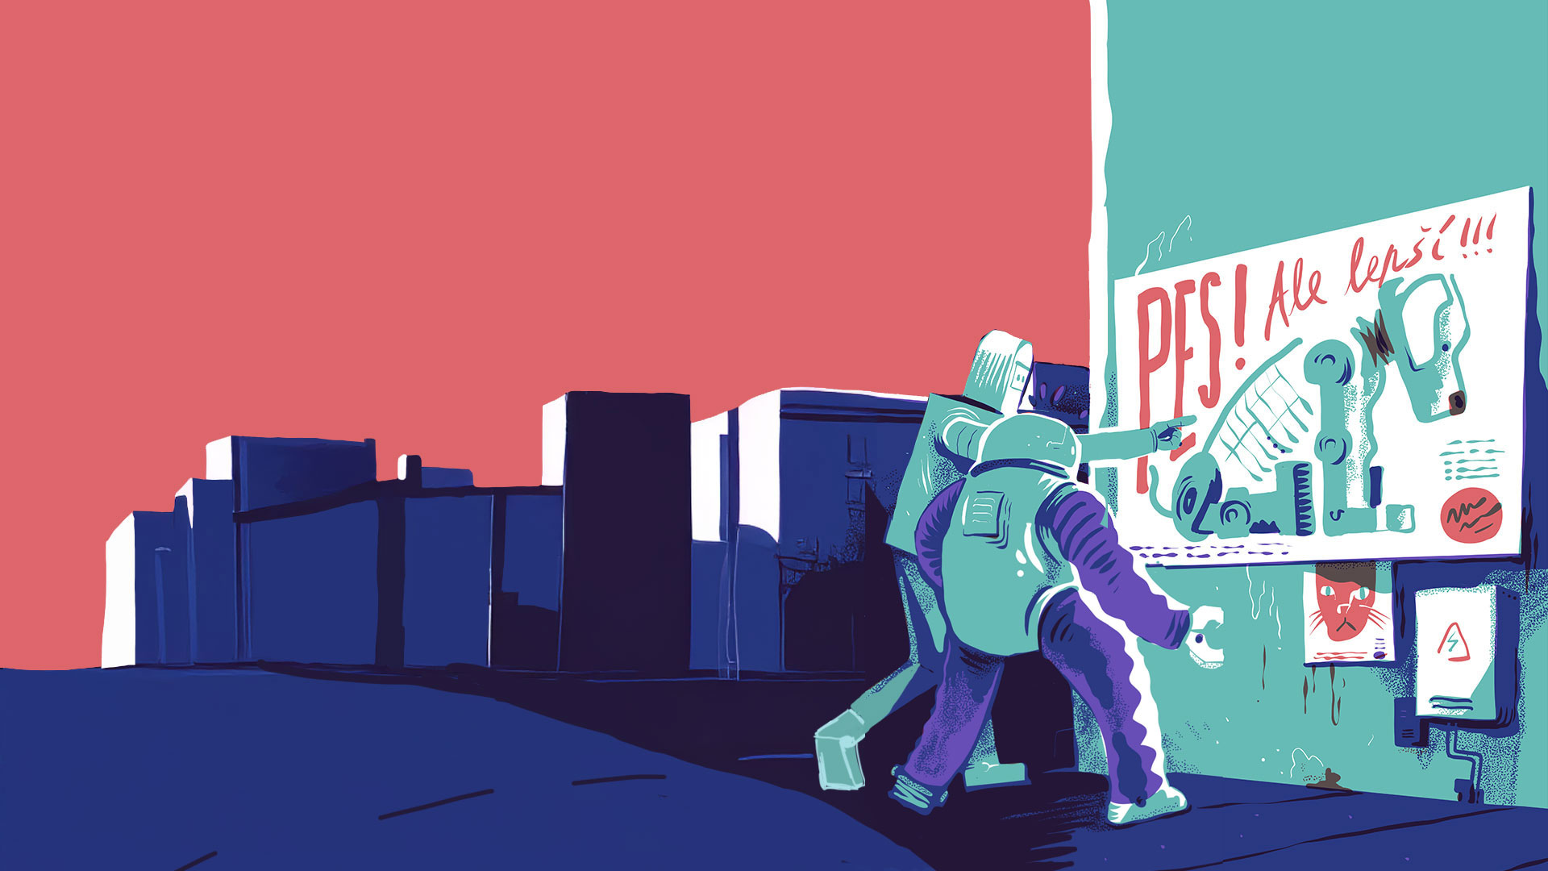

AI v informatike pre 3. až 5. ročník ZŠ
Roboti majú robopsíka
09

Slide 2
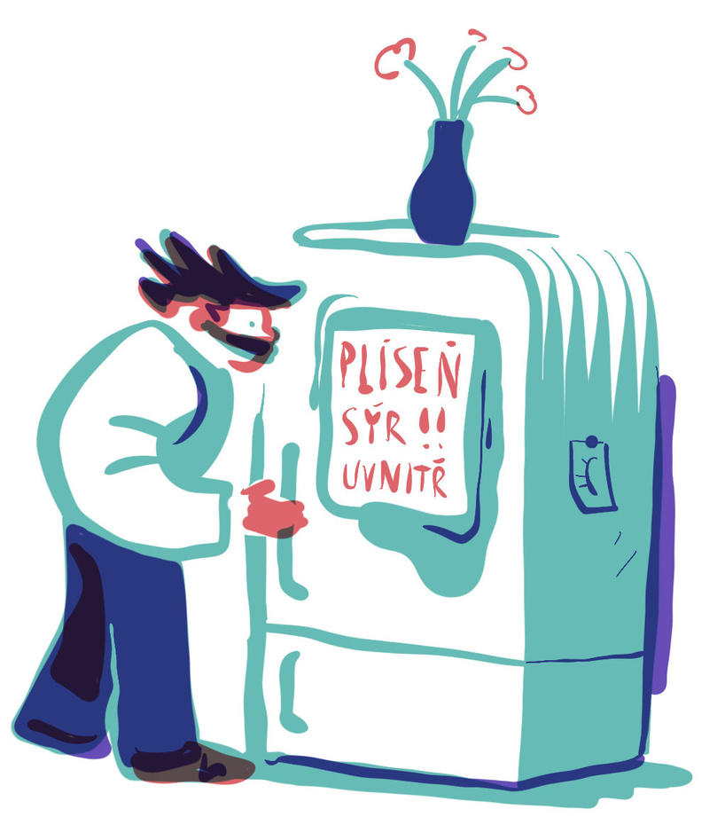
chladnička, objednaj čerstvé potraviny!
Hlavne ananás na pizzu!
02

Slide 3


SMUTNE
Systém Mačičkou Učinenej Trvalej Negatívnej Emócie
03

Slide 4
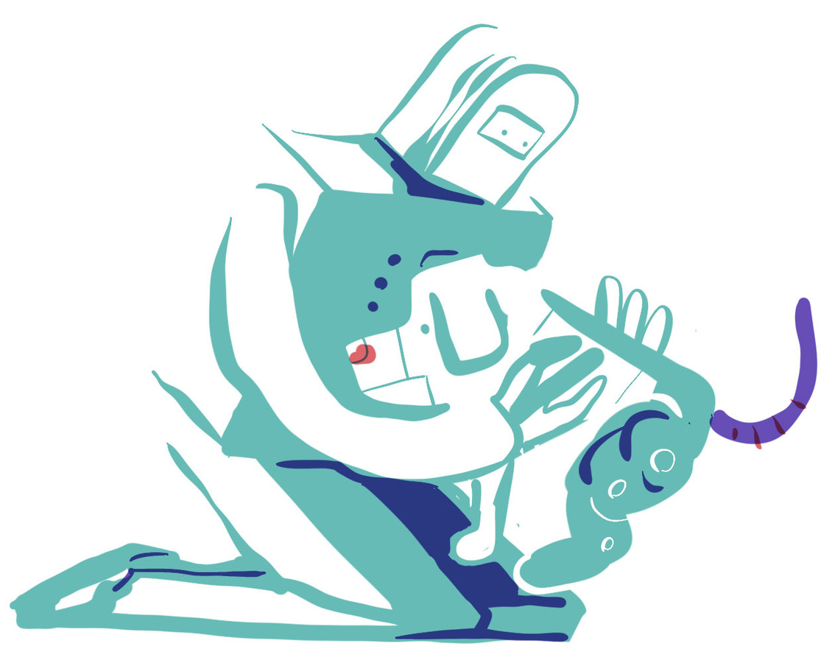
pripomŇUF!
04

Slide 5
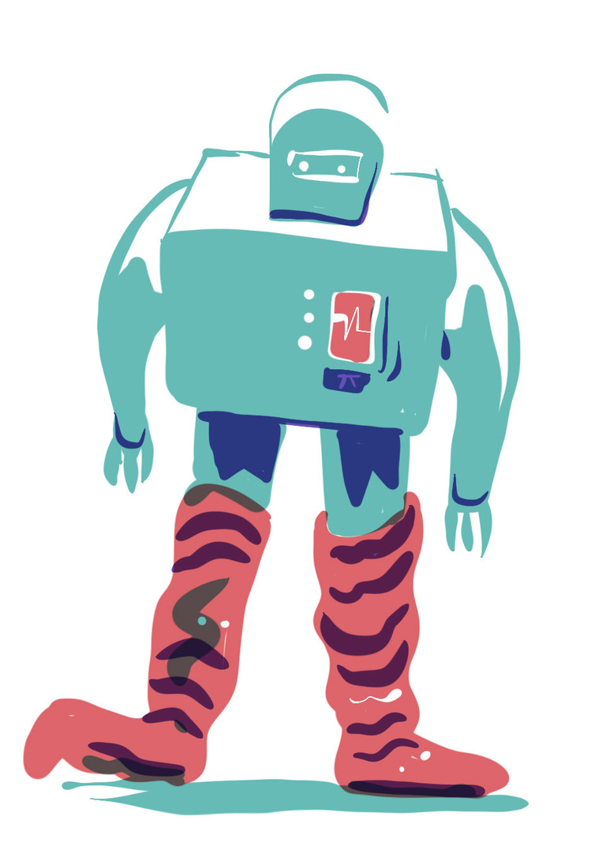
STUDD
Systém Trýznivého Úniku Dôverných Dát
05

Slide 6


Petbot
06

Slide 7

Ambientná inteligencia je umelá inteligencia ukrytá vo veciach, ktoré používame každý deň.
To znamená, že sa veci z nášho okolia učia
a prispôsobujú sa nám a našim potrebám.
07

Slide 8



Pomocné otázky pri vymýšľaní:
— Čo ti zaberá najviac času, ale neprináša ti nové vedomosti?
— Ktorá každodenná činnosť ťa unavuje a nebaví?
— S ktorými úlohami máš starosti a často nemáš istotu, či ich zvládaš správne?
— Čo by ti mohlo pomôcť udržiavať si poriadok v izbe alebo školskej taške?
— Kde chceš využívať umelú inteligenciu a kde už nie?
08

Slide 9
TAK, TO JE VŠETKO, KAMOŠI!
bolo to s vami vážne super!
Ďakujeme!

